Slide 1
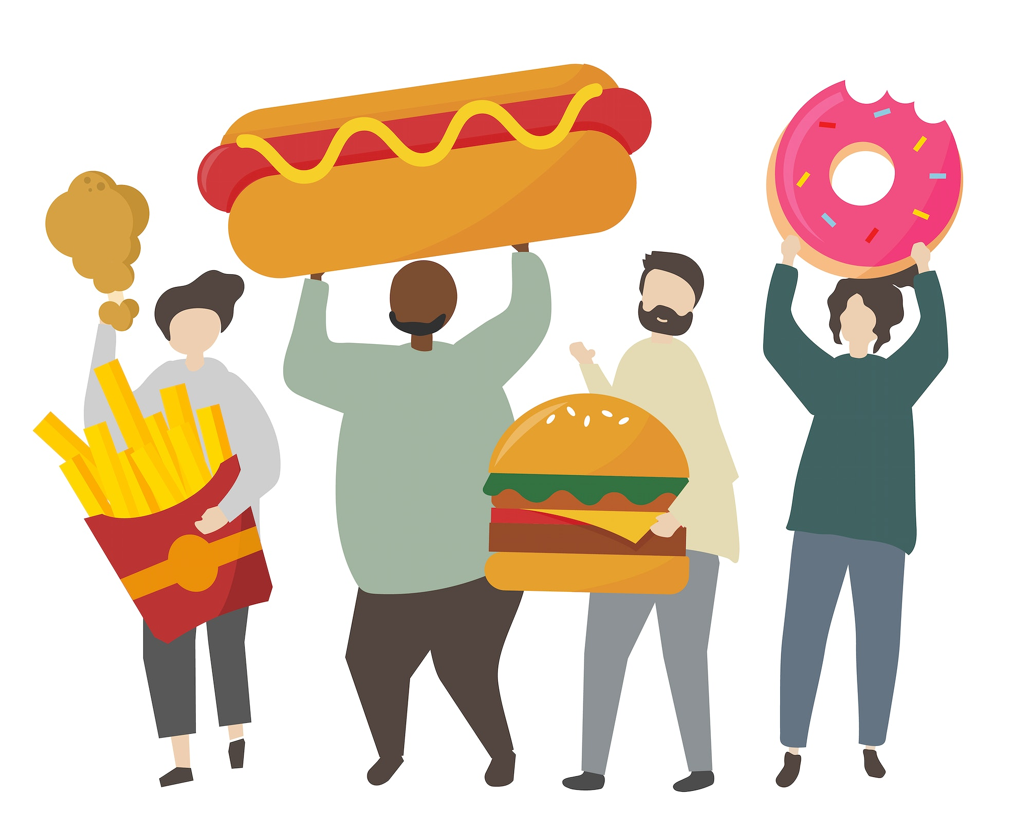
الطريق الخطء
عمل: سنتيا نينو, كاتيا حداد, مايا وردات

Slide 2
خبر عاجل!
كشفت إحصاءات رسمية أردنية أن معدلات السمنة وزيادة الوزن في الأردن تعتبر من أعلى معدلاتها في العالم حيث يعاني منها 82% من الذكور و80% من الإناث.

Slide 3
الأردن الرابع في العالم في مرض السمنة

Slide 4
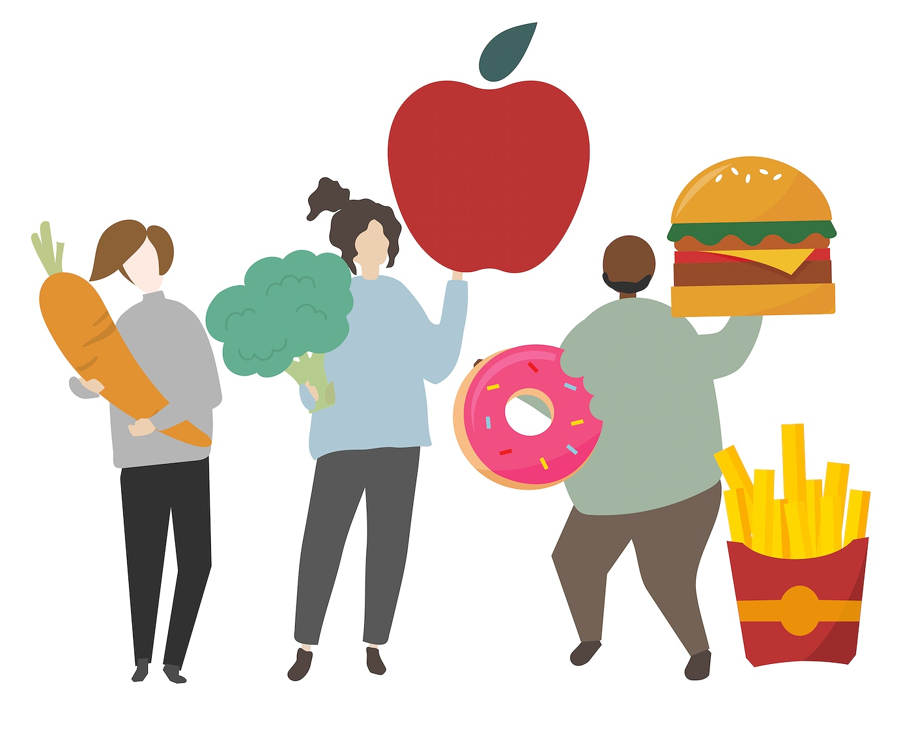
وأشارت إلى ارتفاع نسبة الإصابة بالأمراض القلبية بين الأردنيين إلى 42% حيث لا يمارس أكثر من 80% منهم أي أنشطة رياضية.

Slide 5
تأثير السمنة اجتماعياً
يعاني الأشخاص ذوو الوزن الزائد من وصمة عار داخلية أيضًا مثل عدم الرضا عن جسدهم وكذلك انخفاض الدعم الاجتماعي ومشاعر الوحدة. وعلى غرار نتائج زيادة الوزن في مرحلة المراهقة يرتبط ارتفاع الوزن عند البلوغ بتدني احترام الذات وارتفاع معدلات الاكتئاب والقلق وتعاطي المخدرات.

Slide 6
Citation links:
Wikimedia Foundation. (2020, June 18). Main page. Wikipedia. https://ar.m.wikipedia.org/wiki/
Al Jazeera English. Al Jazeera Media Network. (n.d.). https://network.aljazeera.net/en/channels/aljazeera-english
World Health Organization. (n.d.). السمنة. World Health Organization. https://www.who.int/ar/health-topics/obesity#:~:text=

Slide 7
شكراً

